Slide 1



PAGE 1
GALLIPOLI COMMUNITY
DOM Based xss
Kayra ÖKSÜZ
Community Leader
gallipoli.xyz
Notes:
Herkese merhaba! Ben Kayra. Bugün DOM ve DOM XSS konusunu detaylı bir şekilde ele alacağız. DOM’un ne olduğunu, nasıl çalıştığını ve DOM XSS’in ne olduğunu öğreneceğiz. Ayrıca birkaç uygulamalı örnekle bu zafiyeti daha iyi anlamanızı sağlamaya çalışacağım. Hadi başlayalım!

Slide 2

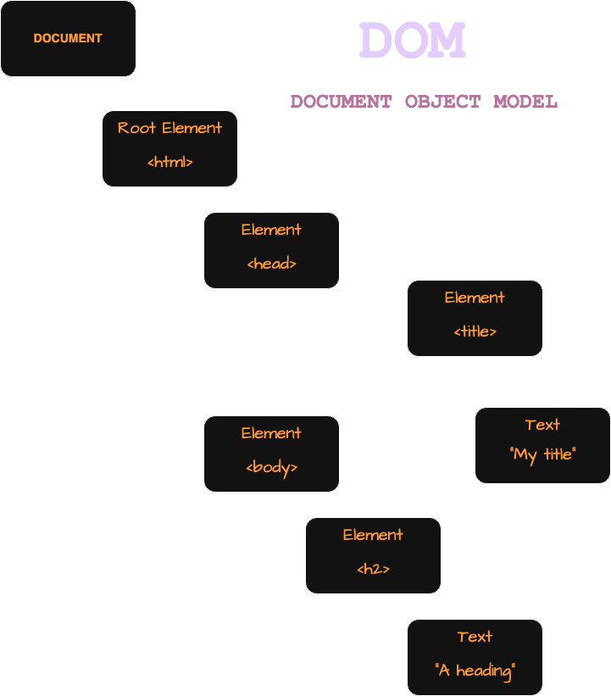
PAGE 2
DOM nedir?
DOM, yani Document Object Model, web sayfalarını JavaScript gibi diller aracılığıyla etkileşimli bir şekilde yönetmemizi sağlayan bir modeldir.
Tarayıcı bir web sayfasını yüklediğinde, sayfanın HTML içeriği bir DOM ağacı olarak tarayıcıda oluşturulur. Bu ağaç, sayfanın tüm öğelerini düğümler olarak temsil eder. Her düğüm, sayfadaki bir öğeyi ifade eder ve bu öğeler üzerinde çeşitli işlemler yapılabilir.
gallipoli.xyz
Notes:
DOM, yani Document Object Model, web sayfalarını JavaScript gibi diller aracılığıyla (istemci tarafında çalışan dillerden bahsediyorum) etkileşimli bir şekilde yönetmemizi sağlayan bir modeldir.
Yani, aslında HTML belgenizin bir tür bilgisayar tarafından anlaşılabilir ‘ağaç’ haline gelmesidir.
Tarayıcı bir web sayfasını yüklediğinde, sayfanın HTML içeriği bir DOM ağacı olarak tarayıcıda oluşturulur. Bu ağaç, sayfanın tüm öğelerini (başlıklar, paragraflar, bağlantılar vs.) düğümler olarak temsil eder. Her düğüm, sayfadaki bir öğeyi ifade eder ve bu öğeler üzerinde çeşitli işlemler yapılabilir.
Bir DOM ağacı 3 parçadan oluşuyor:
Root Node: HTML belgesinin tamamını temsil eder. Yani, <html> etiketinin kendisidir.
Element Nodes: Sayfadaki her HTML etiketi bir düğüme dönüşür. Örneğin, <head>, <body>, <title>, <h2> gibi etiketler element düğümleri olarak bulunur.
Text Nodes: HTML etiketlerinin içinde bulunan metinler de birer düğüme dönüştürülmektedir.
Bu yapı sayesinde javascript, sayfa yüklendikten sonra her türlü değişikliği yapabilir. Mesela bir başlığı değiştirebilir, yeni öğeler ekleyebilir ya da mevcut öğeleri silebilir.
Teorik olarak bahsettiğimize göre ilk örneğimize geçebiliriz.

Slide 3
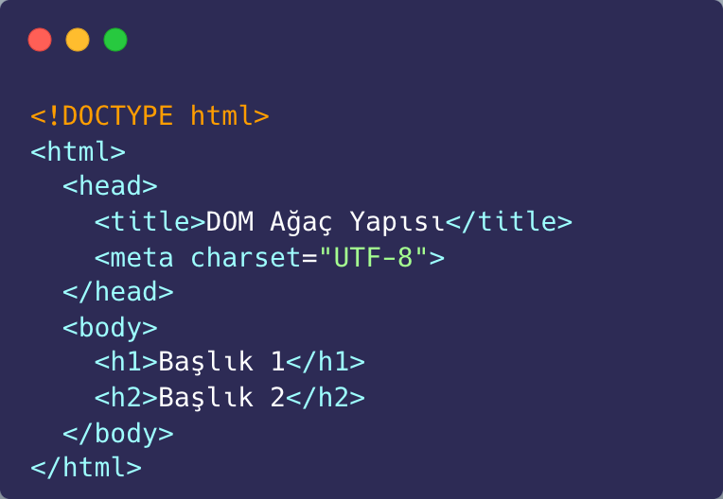
PAGE 3
EXAMPLE 1
gallipoli.xyz
Notes:
Bu şekilde bir web sayfamız olduğunu düşünelim
Bu HTML belgesinin DOM ağaç yapısı şöyle olacaktır:

Slide 4
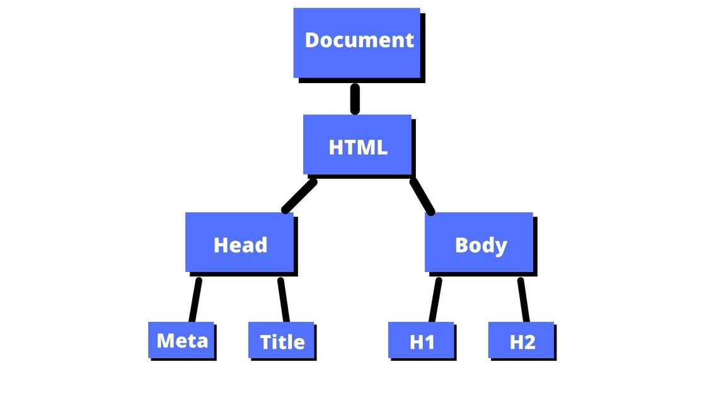
PAGE 4
EXAMPLE 1
gallipoli.xyz
Notes:
Her etiketin bir düğüm olduğunu ve bu düğümlerin birbirleriyle nasıl bağlantı kurduğunu burada görebilirsiniz. Bu yapıyı javascript ile manipüle etmek, web sayfasının içeriğini dinamik olarak değiştirmemizi sağlar.
Eğer bu sayfadaki <h1> tagini değiştirerek DOM üzerinde manipülasyon yapmak istiyorsak şu şekilde yapabiliriz:

Slide 5
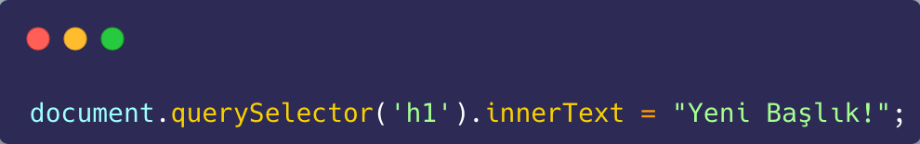
PAGE 5
EXAMPLE 1
Eğer bu sayfadaki <h1> tagini değiştirerek DOM üzerinde manipülasyon yapmak istiyorsak görseldeki kod ile yapabiliriz.
gallipoli.xyz
Notes:
document.querySelector('h1').innerText = "Yeni Başlık!";
BURADA CONSOLE AÇIP AŞAĞIDAKİ KODU ÇALIŞTIRIYORUM VE DEĞİŞİMİ GÖSTERİYORUM. AYRICA SAYFANIN KAYNAĞINI GÖRÜNTÜLE İLE DEVTOOLSTAKİ ELEMENTS ALANLARININ FARKINI DA GÖSTERİYORUM.
Bu durumda, h1 taginin değeri “Başlık 1”ken “Yeni Başlık!” olarak güncellenir. Bu, DOM üzerinde yapılan bir manipülasyondur.

Slide 6
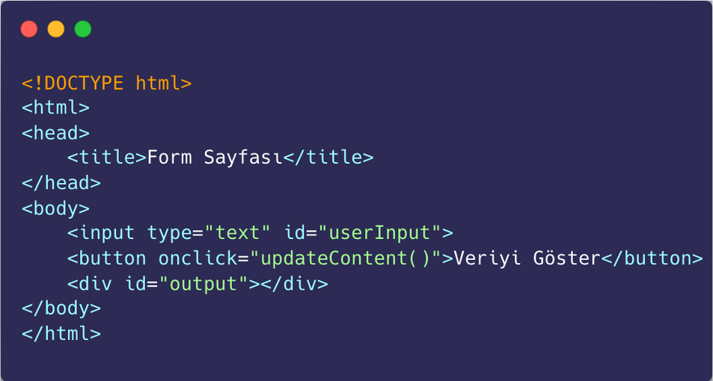
PAGE 6
EXAMPLE 2
İkinci örnekte HTML içeriğini değiştirmek için innerHTML kullanacağız. Bu, kullanıcıdan alınan veriyi DOM’a eklemek için yaygın bir yöntemdir.
gallipoli.xyz
Notes:
İkinci örneğimize geçersek, burada HTML içeriğini değiştirmek için innerHTML kullanacağız. Bu, kullanıcıdan alınan veriyi DOM’a eklemek için yaygın bir yöntemdir.
Kodumuza bakarsak butona tıklandığında updateContent isimli bir fonksiyon çağırılıyor.
updateContent fonksiyonunun detayına girmek gerekirse:

Slide 7
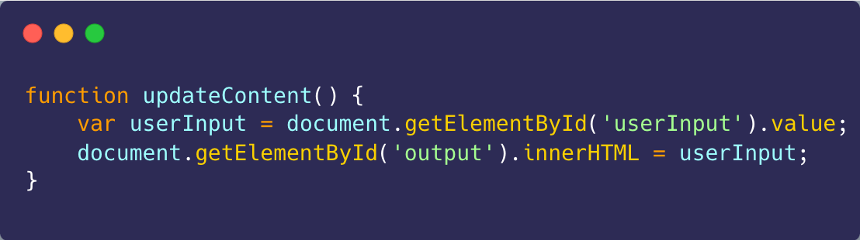
PAGE 7
EXAMPLE 2
updateContent fonksiyonunun detayına girmek gerekirse:
gallipoli.xyz
Notes:
Şimdi tarayıcı üzerinden örneğimizi açalım
Butona tıkladığımızda output id’li div elementinin değeri, gelen user input olarak güncellenecektir.
Farkettiyseniz burada hiçbir şekilde gelen giden bir HTTP isteği yok. Çünkü server’a uğramadan bütün işlemler tarayıcı üzerinden gerçekleşiyor. Bundan bahsetmemin sebebi dom xss ile reflected xss in ayrımını daha rahat yapabilmek.
Toparlamak gerekirse DOM her şeyin nasıl işlediğini belirleyen bir yapı. Eğer DOM’u doğru kullanmazsak, güvenlik açıkları oluşabilir.
Örneğin, az önce yaptığımız gibi kullanıcıdan alınan veriyi doğrudan innerHTML ile sayfaya eklemek, DOM XSS gibi açıklar yaratabilir. Bu yüzden DOM manipülasyonunda dikkatli olmalıyız.
DOM’dan bahsettiğimize göre artık DOM Based XSS’ten bahsedebiliriz.

Slide 8
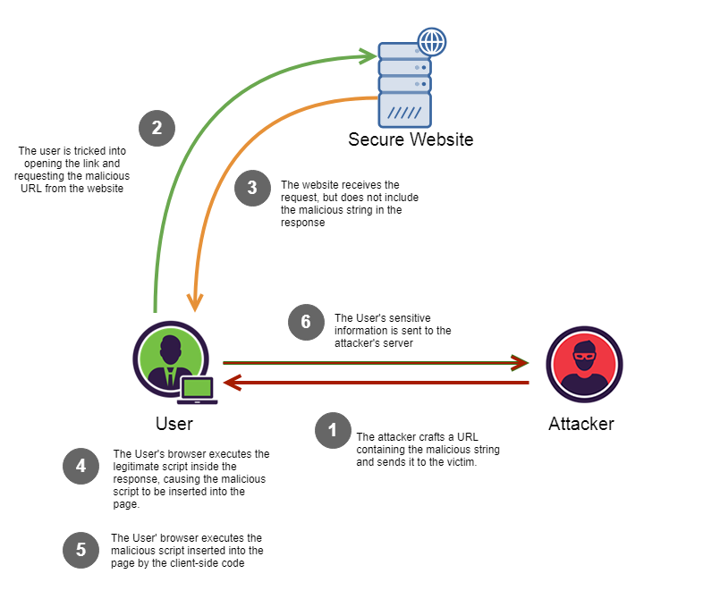

PAGE 8
DOM BASEd xss Nedir?
Notes:
XSS’i önceki videolarda defalarca tanımladık. O yüzden direkt DOM Based XSS’ten bahsedeceğim. DOM Based XSS, DOM yüzünden ortaya çıkan, sebebi DOM olan XSS demektir. DOM Based XSS’i, Reflected ve Stored ile aynı kefeye koymamak gerekiyor. Çünkü DOM Based Reflected veya DOM Based Stored XSS gibi kavramlarla da karşılaşabiliyoruz.
Görsel üzerinden anlamaya çalışalım.
Şimdi burada öncelikle saldırgan zararlı kod içeren URL’i kurbanına gönderiyor. Kurban ise bu url ile Server’a bir istek yapıyor. Server isteği değerlendirip yanıt veriyor, fakat saldırganın kodu zararlı bir şekilde yanıta eklenmiyor. (Burayı biraz açmak istiyorum. Saldırganın gönderdiği kod bulunabilir fakat zararlı bir şekilde yanıta eklenmiyor.)
Ardından kurbanımızın tarayıcısı javascript’i kullanarak zararlı kodu DOM’a ekleyip çalıştırıyor. Böylece DOM XSS tetiklenmiş oluyor.
DOM XSS’te dikkat edilmesi gereken konu, zararlı kod Reflected XSS’ten farklı olarak sayfanın kaynağına server tarafında eklenmez. Browser javascript ile zararlı kodu DOM’a ekler ve DOM Based XSS tetiklenir. Şimdiki örneğimizle aradaki farkı netleştireceğiz.

Slide 9
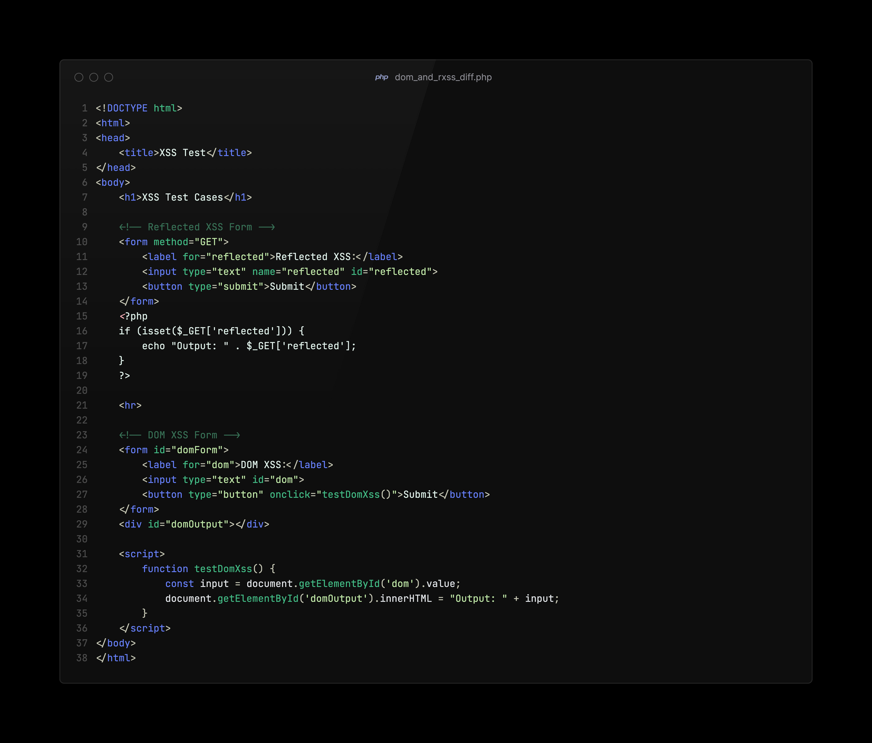
PAGE 9
RXSS İLE FARKI
Notes:
Kodu incelememiz gerekirse RXSS ve DOM XSS i tek bir dosyada toplayıp iki ayrı form olarak vermişiz. Aradaki farkı net görebilmek için bu şekilde ayarladım.
RXSS tarafını incelediğimizde kullanıcıdan alınan input echo ile sayfaya yazdırılmış
DOMXSS tarafında buttona tıklandığında çalışan testDomXSS fonksiyonu innerHTML kullanarak DOM'u güncellemiş.
BURADA NETWORK KISMINI AÇIP RXSS İSTEĞİNİ VE ARDINDAN DOMXSSİ GÖNDERİYORUM
İlk olarak DevTools’taki Network kısmını açıp Reflected XSS formunu gönderdiğimizde burada server’a bir request gittiğini görebiliyoruz. Ardından DOM XSS formunu gönderiyorum ve giden hiçbir istek göremiyorum.
BURADA SAYFANIN KAYNAĞINI GÖRÜNTÜLEYE BASIP ARADAKİ FARKI GÖSTERİYORUM

Slide 10
PAGE 10
SOURCE VE SINK KAVRAMLARI
Source, kullanıcının girdisinin ya da saldırgan tarafından kontrol edilebilen verinin uygulamaya girdiği yerdir.
Sink, verinin DOM’a eklendiği ya da tarayıcıda bir etki yarattığı noktadır.
Sources
Sinks
document.URL
document.documentURI
document.baseURI
location.search
localStorage.getItem
document.write()
document.writeln()
element.innerHTML
element.outerHTML
element.insertAdjacentHTML
gallipoli.xyz
Notes:
Ayrıca DOM Based XSS’i anlamak için Source ve Sink kavramlarını da anlamamız gerekiyor.
Source, kullanıcının girdisinin ya da saldırgan tarafından kontrol edilebilen verinin uygulamaya girdiği yerdir. Bu, genellikle URL parametreleri, form alanları, hash değerleri ya da tarayıcıya gönderilen diğer dinamik verilerdir. Burada örnek source ları görebilirsiniz
Sink ise verinin DOM’a eklendiği ya da tarayıcıda bir etki yarattığı noktadır. Örneğin, DOM üzerinde bir elementin içeriğini değiştiren ya da bir fonksiyonu çalıştıran bir kod sink olarak adlandırılır.

Slide 11
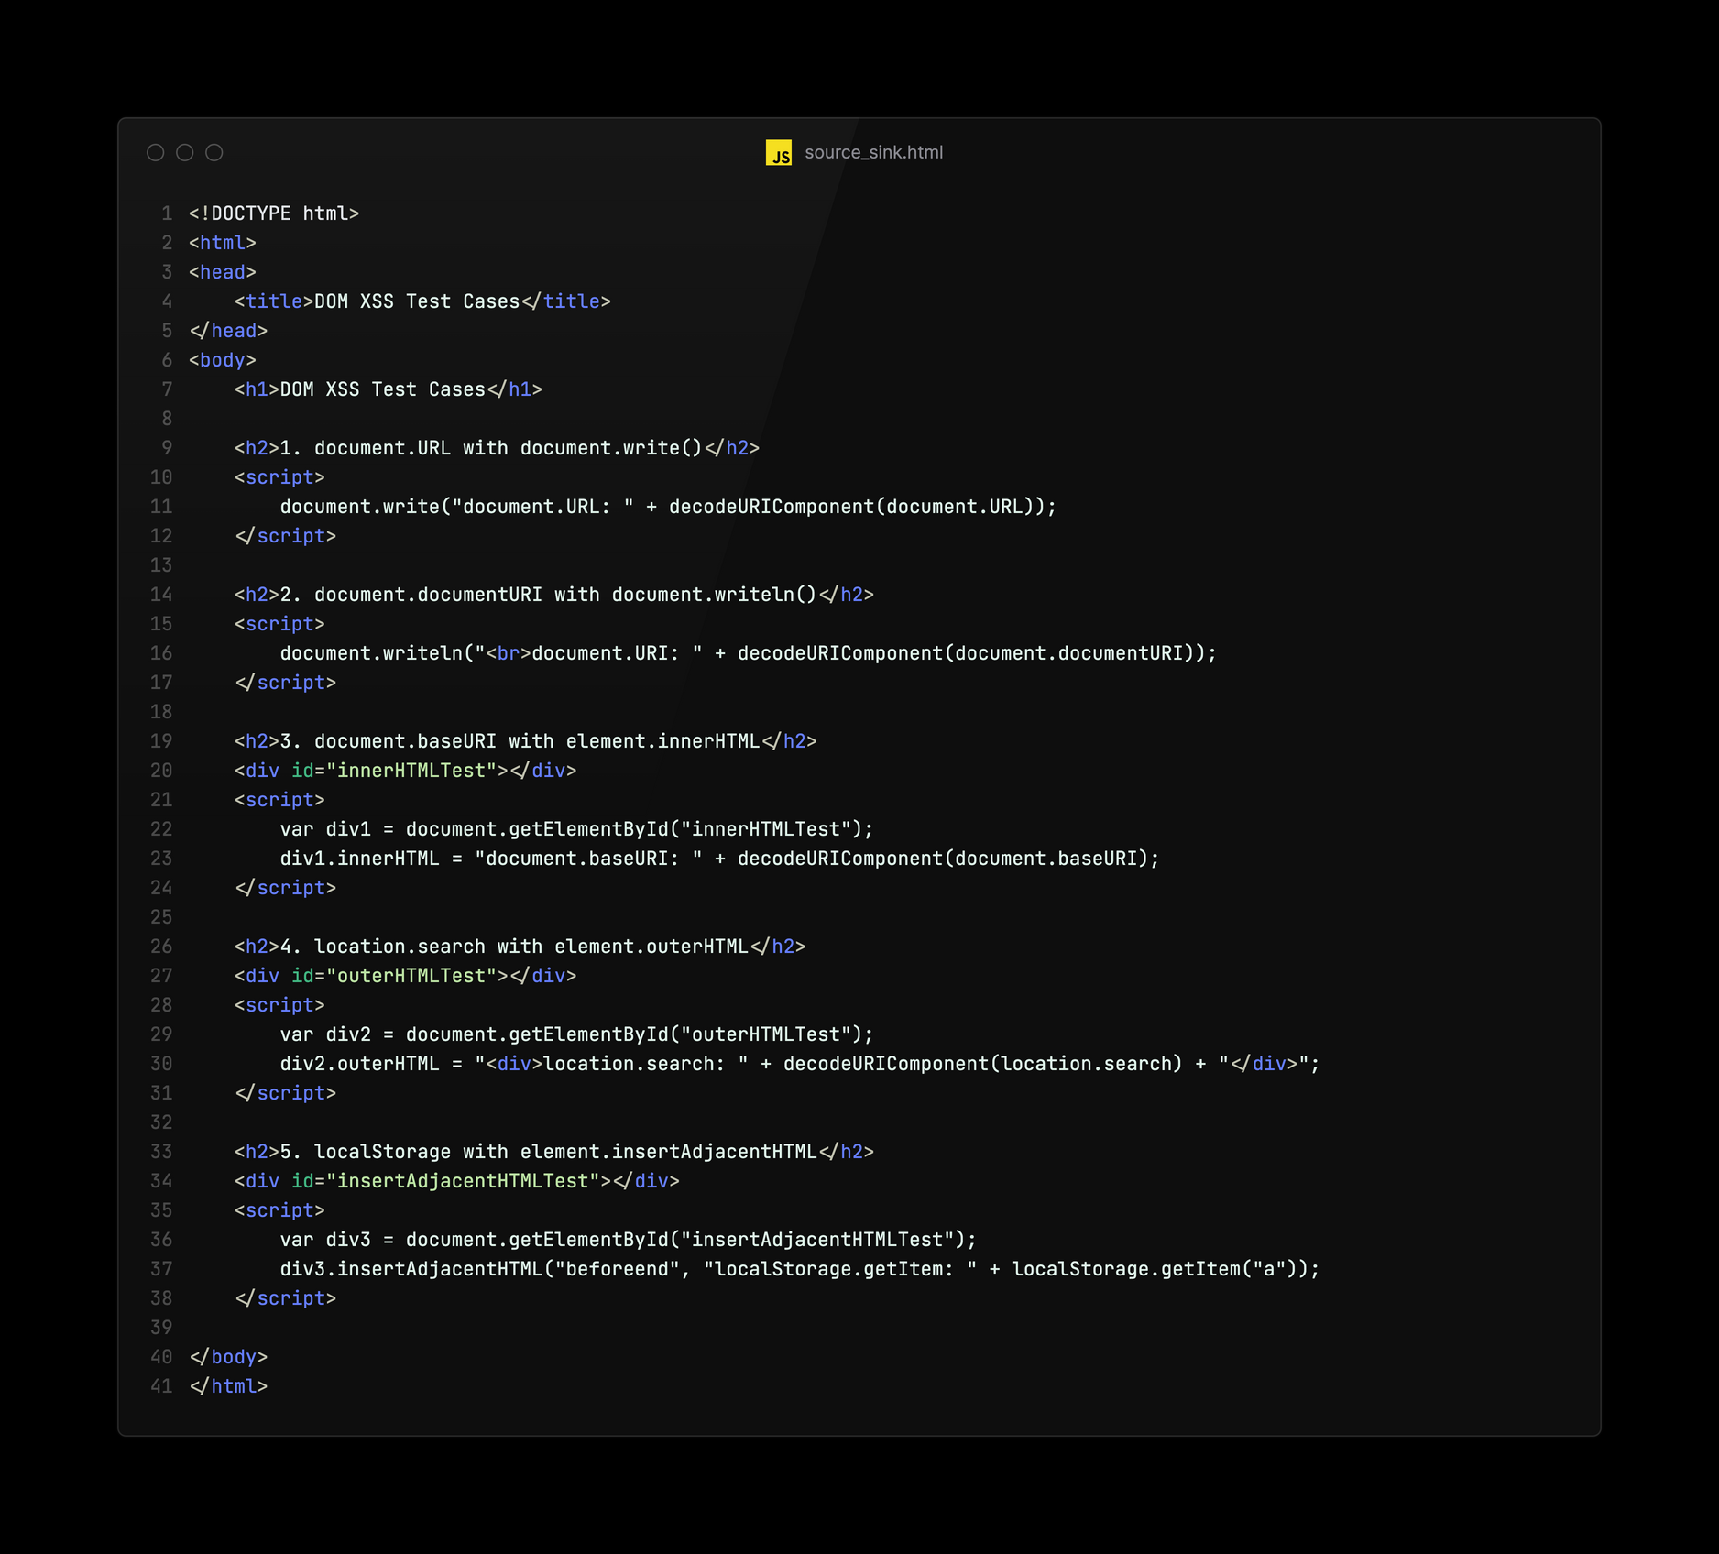
PAGE 11
SOURCE ve SINK kod örneği
Notes:
Kod üzerinden ilerlediğimizde görselde farklı source ve sinkler kullanılarak oluşturulmuş 5 adet senaryomuz var.
Ilk örneğimizde document.URL’i document.write kullanarak direkt DOM’a eklemişiz. <h1>domxss</h1> eklediğimizde yansıtıldığını gözlemleyebiliyoruz.
diğerlerinde de farklı source ve sinkler kullanılarak DOMun manipüle edildiğini görebiliyoruz. şimdi tarayıcımıza geçelim.
Source ve Sink kavramlarını da anladığımıza göre caselere geçebiliriz.

Slide 12
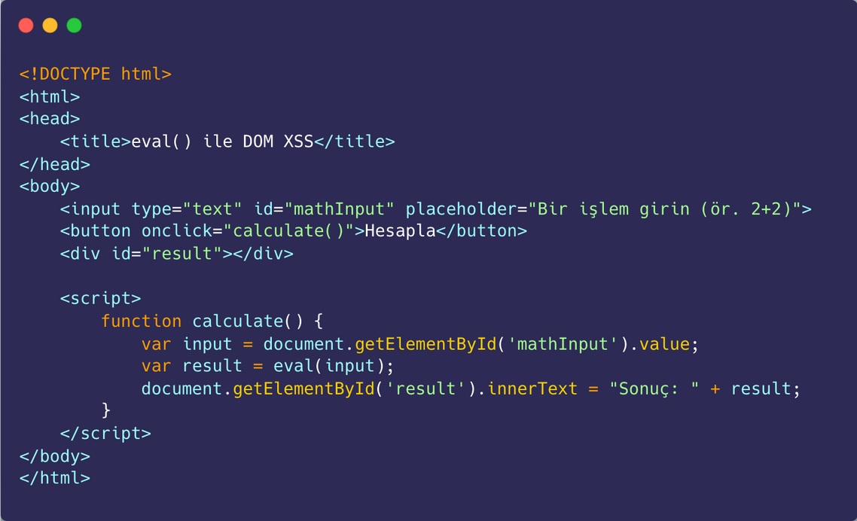
PAGE 12
CASE 1
gallipoli.xyz
Notes:
İlk senaryomuzda bizi matematik işlemleri yapan bir kod karşılıyor.
Kodu incelediğimizde input kullanarak bizden matematik işlemini yazmamızı istiyor. Butona tıkladığımızda ise calculate fonksiyonu çalışıyor.
Fonksiyona geldiğimizde ise bizden alınan inputu direkt eval fonksiyonuna verdiğini görüyoruz.
Tarayıcıya geçelim.
Input alanına ‘asd’ yazdığımızda konsola hata düştüğünü görüyoruz. Hatada asd isimli bir değişken tanımlanmadığını söylüyor. Yani buradan javascript syntaxını bozabildiğimizi anlıyoruz.
Bu da komut çalıştırabileceğimiz anlamına geliyor ve alert() yazdığımızda pop-up çıktığını görebiliyoruz.

Slide 13
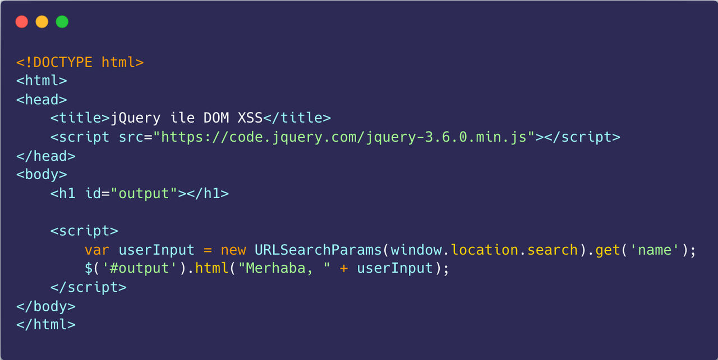
PAGE 13
CASE 2
gallipoli.xyz
Notes:
İkinci senaryomuzda URL’den aldığı name parametresini JQuery’deki html fonksiyonu ile DOM’a ekliyor.
Burada Source location.search, Sink ise .html() fonksiyonu.
Tarayıcıya geçelim
?name=<svg onload=asd> yazdığımızda konsoldaki hatadan yola çıkarak XSS’in tespitini yapabiliriz.
Saldırganın zararlı kodu veritabanında saklanarak kurbana sunuluyorsa DOM Based Stored XSS, saklanmadan kullanıcıya sunuluyorsa DOM Based Reflected XSS diyebiliriz. Tabiki javascript ile DOM’a eklenmesi gerektiğini unutmayalım, yoksa dümdüz Reflected ve Stored dememiz gerekir.
Şimdi bununla ilgili senaryolarımıza geçelim.

Slide 14
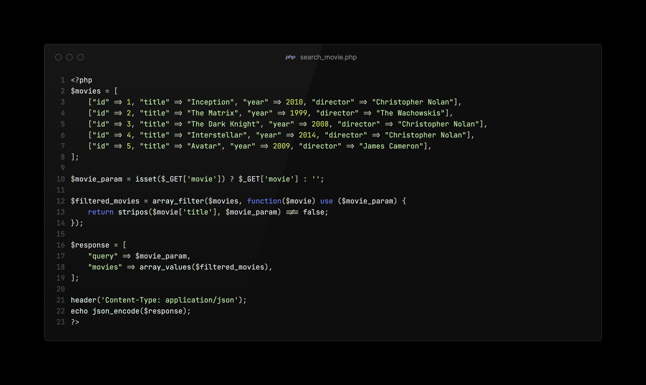
PAGE 14
CASE 3
gallipoli.xyz
Notes:
Bu senaryoda DOM Based Reflected XSS’ten bahsedeceğiz. Öncelikle search_movie.php yi inceleyerek başlayalım.
Burayı bir API olarak düşünebiliriz. Kullanıcıdan aldığı movie parametresini, elindeki film listesi ile karşılaştırıyor ve yanıt dönüyor. Burada Reflected XSS var diyorsanız Content-Type JSON olduğu için tarayıcı html kodunu yorumlamayacaktır.
Şimdi case3.html i inceleyelim.

Slide 15
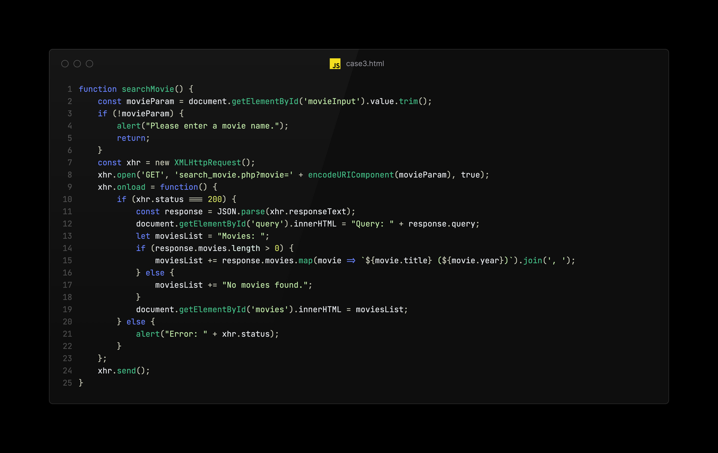
PAGE 15
CASE 3
gallipoli.xyz
Notes:
Burada da kullanıcıdan aldığı film ismini XHR isteği ile search_movie.php ye soruyor ve innerHTML ile yanıtı DOM’a ekliyor.
Tarayıcıya geçelim
<img src onerror=alert()> payloadını yazdığımızda DOM Based Reflected XSS’in tetiklendiğini görebiliriz.
Eğer

Slide 16
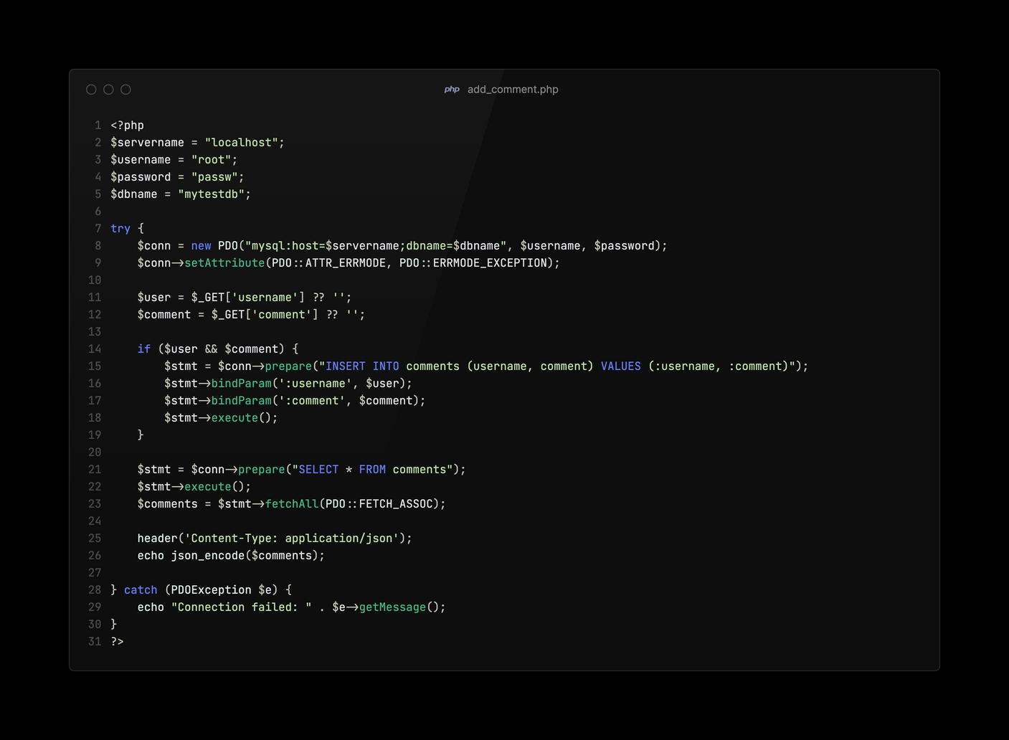
PAGE 16
CASE 4
gallipoli.xyz
Notes:
Geldik son senaryomuza, şimdi de DOM Based Stored XSS’i konu alacağız. Öncelikle add_comment.php yi anlayarak başlayalım.
Öncelikle DB’yle bağlantı kuruluyor ve ardından username, comment parametreleri alınıyor. Eğer boş değillerse dbye bir insert işlemi yapılıyor. Ardından dbdeki tüm commentler json formatında yazdırılıyor.
Şimdi case4.html’i inceleyelim.

Slide 17
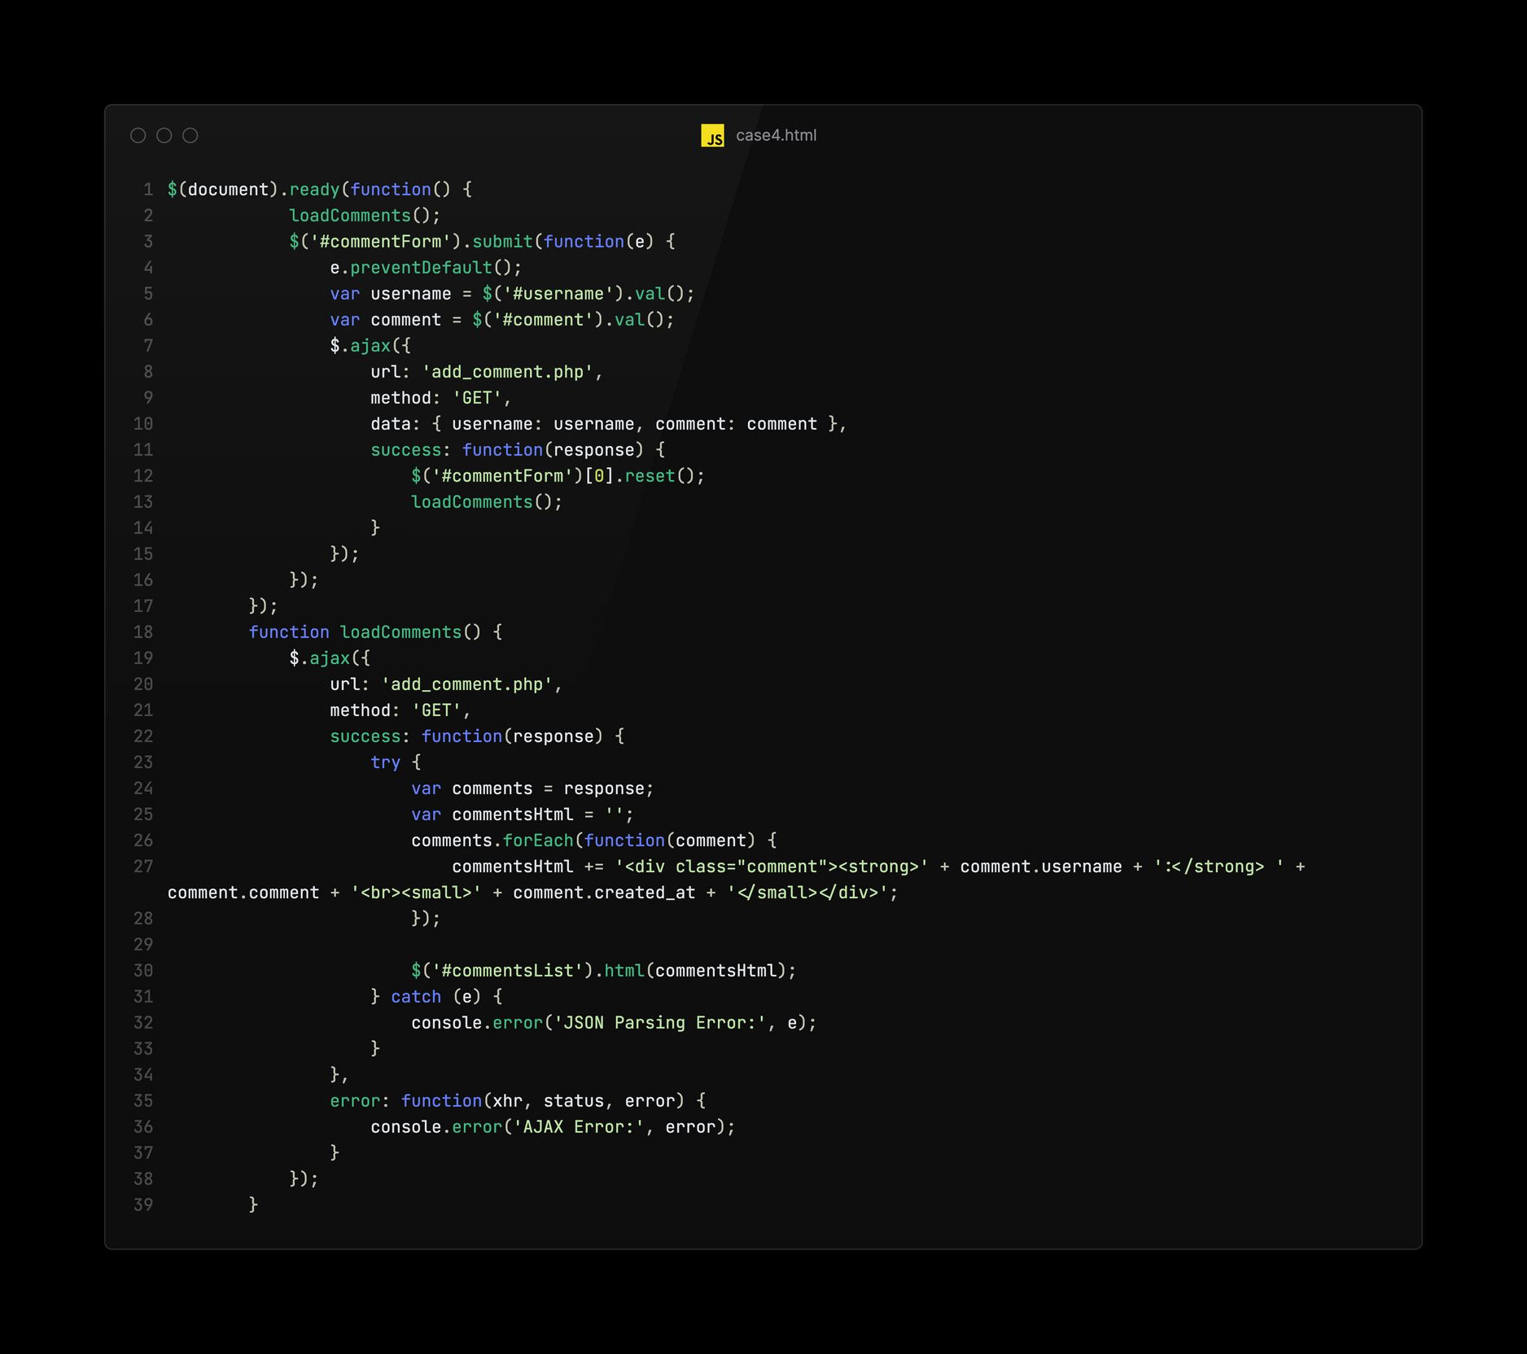
PAGE 17
CASE 4
Notes:
Öncelikle add_comment.php’ye username ve comment parametrelerini göndererek yorum eklenebiliyor bunu biliyoruz.
case4.html de ise yorum butonuna tıklandığında yorum ekleyen bir ajax request yapılıyor.
Yorum Ekledikten sonra da tüm yorumlar listeleniyor.
Burada tüm yorumlar listelenirken DOM güvensiz bir şekilde manipüle ediliyor ve bizleri DOM Based Stored XSS karşılıyor. <img src onerror=alert()> yazarak pop-up’ımızı çıkartabiliyoruz.

Slide 18
PAGE 18
GALLIPOLI COMMUNITY
Thank you for watching
gallipoli.xyz
Notes:
Bahsedeceklerim bu kadardı, umarım faydalı olmuştur. Görüşmek üzere.

